Slide 1
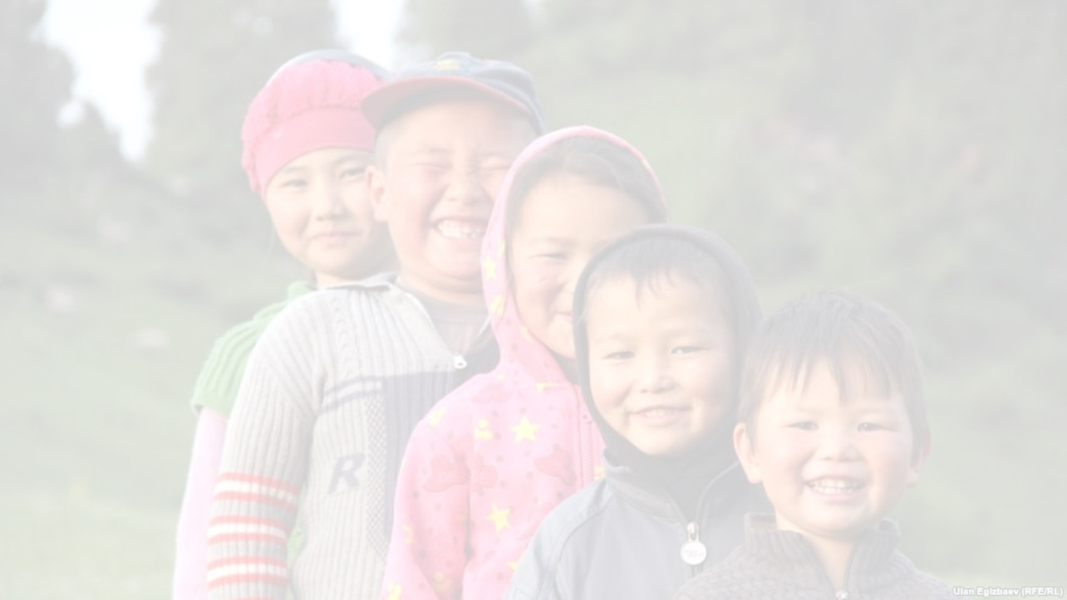

1 Модуль
СОЮЗ ОБРАЗОВАТЕЛЬНЫХ УЧРЕЖДЕНИЙ
Права ребенка

Slide 2
Права ребенка
Права детей - это права человека. К детям нужно относиться с равенством, уважением и достоинством не потому, что они "будущее" или "взрослые завтрашнего дня", а потому, что они люди сегодня. Всем людям от рождения присущи основные свободы и права. (CRIN 2018);
Все дети в любом уголке мира обладают правами человека, основными свободами, достоинством и равенством в соответствии с международным правом в области прав человека (УВКПЧ ООН);
Каждый ребенок имеет право на образование, на защиту, на выражение своих собственных идей и мнений, на информацию и на участие в принятии решений по затрагивающим их вопросам. Каждый ребенок также имеет право не подвергаться дискриминации из-за того, кто он/она есть или откуда он/она родом. (Save the Children)

Slide 3
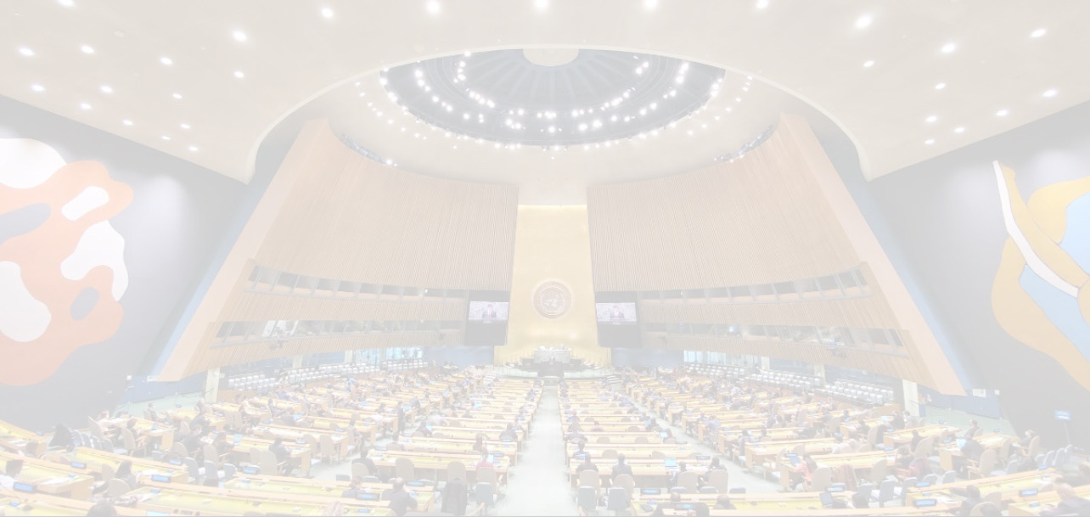
Конвенция ООН о правах ребенка (КПР)
– Это самый главный международный правовой документ, определяющий права детей в государствах-участниках.
Конвенция о правах ребёнка является первым и основным международно-правовым документом обязательного характера, посвящённым широкому спектру прав ребёнка.
Конвенция ООН о правах ребенка принята Генеральной Ассамблеей 20 ноября 1989 года и ратифицирована 195 странами.
Кыргызская Республика ратифициировала Конвенцию о правах ребёнка постановлением Жогорку Кенеша КР от 12 января 1994 года № 1402-XII г.
Конвенция о правах ребенка
(ратификация в 1994 году)
Кодекс о детях КР
(принят 6 августа 2007 года, первая редакция)
Законы и НПА, учитывающие права и наилучшие интересы ребенка

Slide 4




Права ребенка на защиту, здоровье и безопасность согласно КПР:
Статья 16. Защита частной жизни
Дети имеют право на защиту от вмешательства в их частную жизнь, семью, жилище и переписку, а также на защиту от клеветы.
Статья 19. Свобода от насилия
Государство защищает ребенка от всех форм жестокого обращения со стороны родителей или других лиц, опекунов, и разрабатывает соответствующие социальные программы для предотвращения жестокого обращения и насилия.
Статья 32. Свобода от детского труда
Ребенок имеет право на защиту от работы, которая угрожает его здоровью, образованию или развитию. Государство устанавливает минимальный возраст для приема на работу и регулирует условия труда.
Статья 24. Медицинские услуги
Ребенок имеет право на наивысший достижимый уровень здоровья и медицинского обслуживания. Государства должны уделять особое внимание снижению младенческой и детской смертности, а также предоставлению первичной и профилактической медицинской помощи и просвещению населения в области здравоохранения.
Статья 8. Защита личных данных
Защита основных личных аспектов личности ребенка (конфиденциальность).

Slide 5




Права ребенка на образование и развитие:
Статья 28. Образование
Ребенок имеет право на образование, и обязанностью государства является обеспечение того, чтобы начальное образование было бесплатным и обязательным.
Статья 29. Личностное развитие
Образование должно быть направлено на максимально полное развитие личности, талантов, умственных и физических способностей ребенка.
Статья 17. Доступ к информации
Государство обеспечивает детям доступность информации и материалов из различных источников и поощряет средства массовой информации к распространению информации, приносящей социальную и культурную пользу ребенку, и принимает меры для его защиты от вредных материалов.
Статья 13. Свобода выражения мнений
Ребенок имеет право выражать свои взгляды, получать информацию и распространять идеи или информацию о себе, независимо от государственных границ.

Slide 6




Право на семью и заботу:
Статья 3. Надлежащий уход
Родители, организации и государства-участники всегда должны в первую очередь учитывать наилучшие интересы ребенка.
Статья 9.
Жить со своими родителями
Ребенок имеет право жить со своими родителями, за исключением случаев, когда это считается несовместимым с наилучшими интересами ребенка. Ребенок также имеет право поддерживать контакт с обоими родителями, если он разлучен с одним или обоими.
Статья 10
Воссоединение семьи
Дети и их родители имеют право покидать любую страну и въезжать в свою собственную с целью воссоединения или поддержания детско-родительских отношений.
Статья 20. Альтернативный уход
Государство обязано обеспечить особую защиту ребенку, лишенному семейного окружения, и обеспечить в таких случаях надлежащий альтернативный семейный уход или помещение в специализированные учреждения. В усилиях по выполнению этого обязательства должное внимание должно уделяться культурному происхождению ребенка.

Slide 7
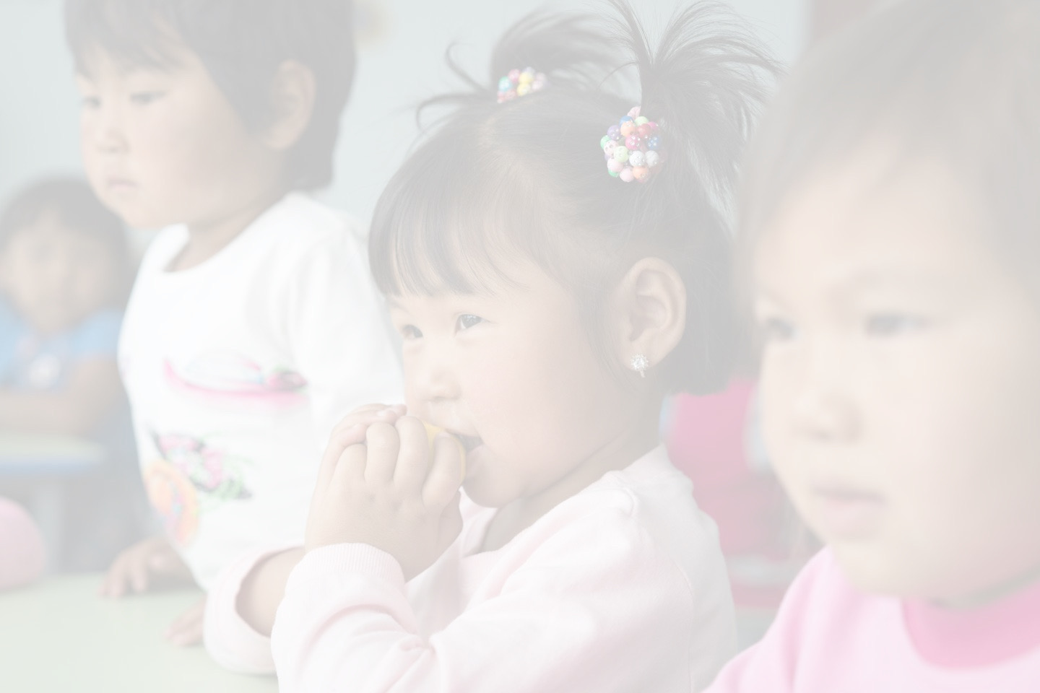
Что такое защита детей?
Организация «Save the Children» определяет защиту детей как меры и структуры, направленные на предотвращение жестокого обращения, безнадзорности, эксплуатации и насилия в отношении детей и реагирование на них. Защита детей означает ограждение детей от вреда. Вред включает в себя насилие, жестокое обращение, эксплуатацию и пренебрежение. Цель защиты детей состоит в поощрении, защите и реализации прав детей на защиту от жестокого обращения, пренебрежения, эксплуатации и насилия, как это выражено в Конвенции ООН о правах ребенка (КПР ООН) и других договорах и конвенциях по правам человека, гуманитарным вопросам и беженцам, а также национальными законами.
UNICEF использует термин «защита детей» для обозначения предотвращения и реагирования на насилие, эксплуатацию и жестокое обращение в отношении детей, включая коммерческую сексуальную эксплуатацию, торговлю людьми, детский труд и вредные традиционные обычаи, такие как калечение/обрезание женских половых органов и детские браки.

Slide 8

Подход, основанный на правах ребёнка: 7 принципов
Наилучшие интересы ребенка
жизнь, выживание и развитие
Участие
взаимозависимость и неделимость
Не дискриминация
Прозрачность и подотчетность
Достоинство

Slide 9
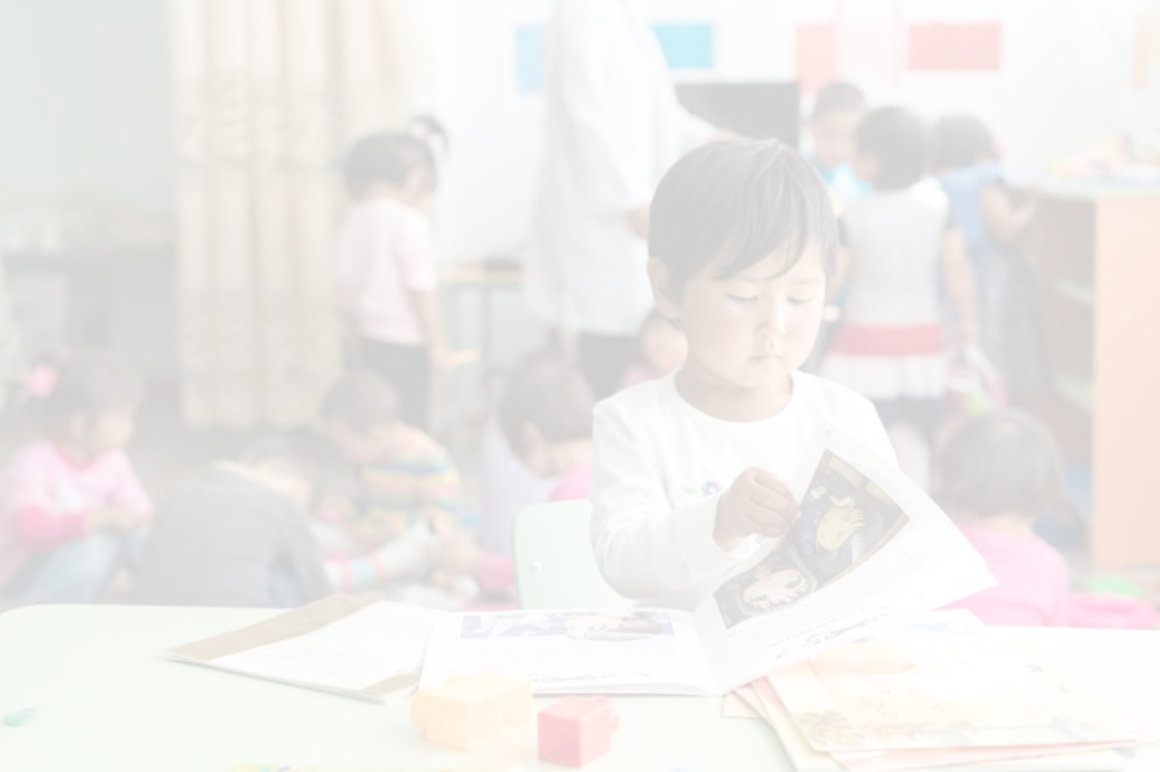
Законодательные акты КР, регулирующие вопросы защиты детей
1.Конституция Кыргызской Республики
2.Конвенция о правах ребенка
3.Кодекс Кыргызской Республики о детях
4.Семейный кодекс Кыргызской Республики
5.Кодекс о нарушениях Кыргызской Республики
6.Уголовный кодекс Кыргызской Республики
7.Закон Кыргызской Республики «О профилактике правонарушений в
Кыргызской Республике»
8.Закон Кыргызской Республики «Об охране и защите семейного
насилия »
9.Закон Кыргызской Республики «Об образовании»
10.Закон Кыргызской Республики «О социальном обслуживании»
11.Закон Кыргызской Республики «О прокуратуре»
12.Закон Кыргызской Республики «О местной государственной
администрации и органах местного самоуправления»
13.Постановления Правительства КР «О приемной (фостерной) семье»
от 1 октября 2012 года No 670;
14.Постановления Правительств КР «О вопросах опеки и попечительства» от 24 сентября 2013 года No 522;
15.Постановления Правительства КР «Об утверждении Типового
положения о Комиссии по социальным вопросам при исполнительных
органах местного самоуправления» от 21 мая 2014 года No 264.
16.Постановление Правительства КР «Об утверждении Положения о
порядке выявление семей и детей, находящихся в трудной жизненной
ситуации» от 22 июня 2015 года No 391;
17.Постановления Правительства КР «Об утверждении Типового
положения о Комиссии по делам детей» от 24 июля 2017 года No 449.

Slide 10
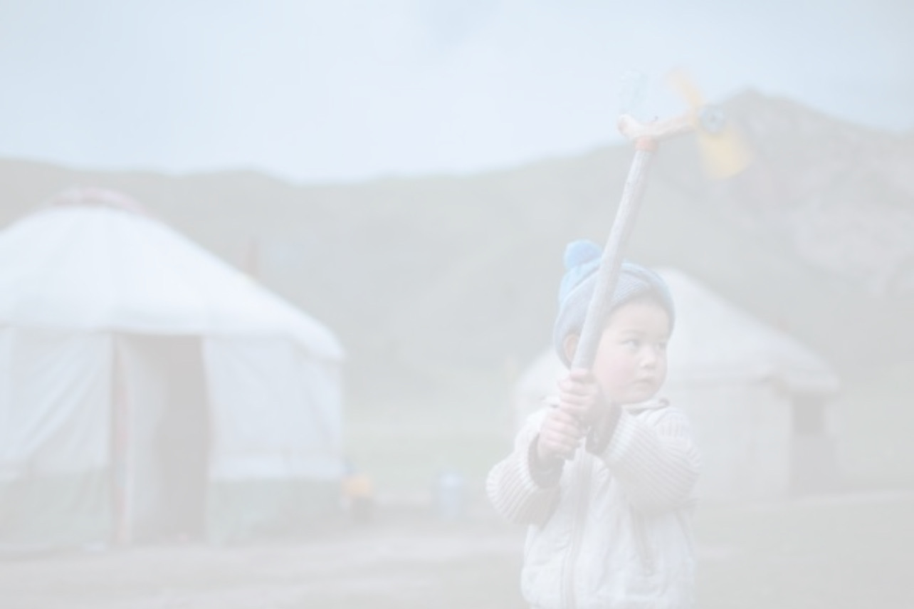
Дети имеют право на особую защиту и безопасность в Кыргызстане
Статья 16. КОДЕКС О ДЕТЯХ Основные гарантии права ребенка на защиту чести, достоинства, неприкосновенность личности
Каждый ребенок имеет право на защиту чести и достоинства, неприкосновенность личности. Государство обеспечивает личную неприкосновенность ребенка, осуществляет его защиту от физического и (или) психического, сексуального насилия, жестокого, грубого или унижающего человеческое достоинство обращения, вовлечения в преступную деятельность и совершения антиобщественных действий и иных действий, ущемляющих закрепленные Конституцией Кыргызской Республики права и свободы человека и гражданина

Slide 11
Органы в сфере обеспечения прав и интересов детей
Правительство Кыргызской Республики
Местные государственные администрации в сфере обеспечения прав и интересов детей
Органы местного самоуправления в сфере обеспечения прав и интересов детей
Суды
Прокуратура
Омбудсмен КР
Уполномоченная по правам ребенка при Президенте КР

Slide 12
Система защиты детей, находящихся в трудной жизненной ситуации
Система защиты детей состоит из органов государственной власти, органов местного самоуправления, учреждений, оказывающих услуги, а также комплекса мер, направленных на защиту детей, находящихся в трудной жизненной ситуации. (Статья 24 Кодекс о детях)
Органы управления системы защиты детей, находящихся в ТЖС
Правительство КР
Отдел по защите семьи и ребят
Комиссии по делам детей при гос.администрациях
Айыл-окмоту

Slide 13
Этапы защиты ребенка, находящегося в трудной жизненной ситуации
Выявление ребенка в ТЖС
Всесторонняя оценка ситуации семьи (план индивидуальной работы с семьей)
Планирование мероприятий по защите ребенка (индивидуальный план по защите ребенка)
Принятие решений о мероприятиях по защите детей и семей
Реализация принятых решений и мероприятий согласно ИПЗР
Мониторинг дальнейшей судьбы ребенка

Slide 14
Спасибо за внимание!

